Slide 1
Observations of atmospheric noise in the West Bering Sea zone
Наблюдения атмосферных помех в западно-беринговоморской зоне

Slide 2
Ожидаемые значения атмосферного радиошума Fam
Рекомендация МСЭ-R P.372-11
Expected values of atmospheric radio noise Fam
Recommendation ITU-R P.372-11

Slide 3
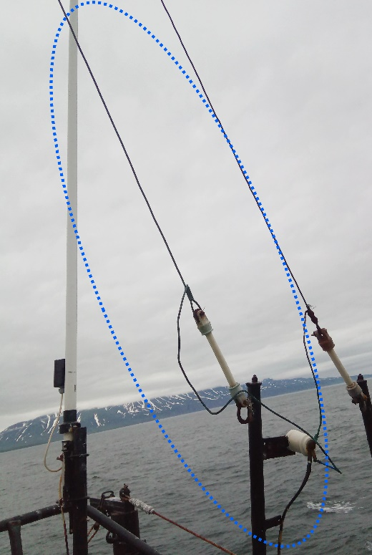
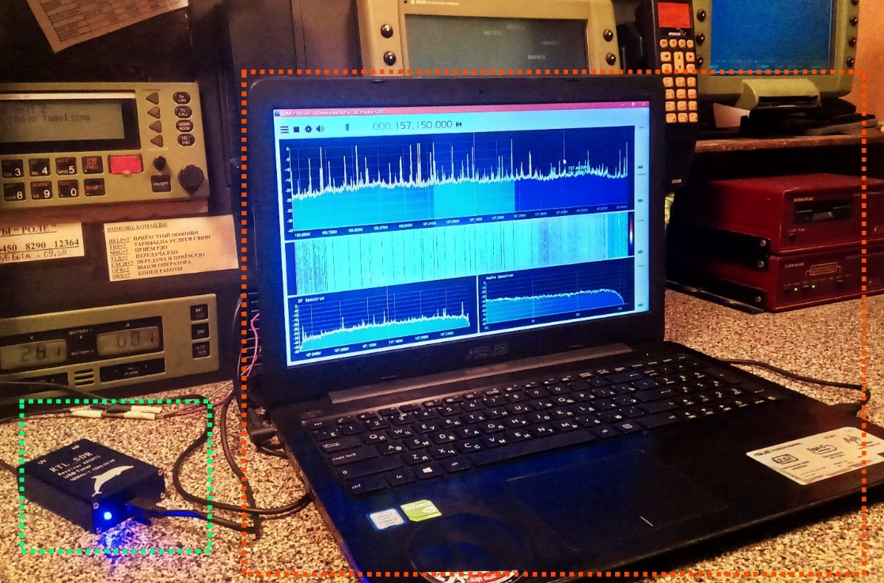
Средства наблюдения
Observation tools
SDR приемник

Slide 4
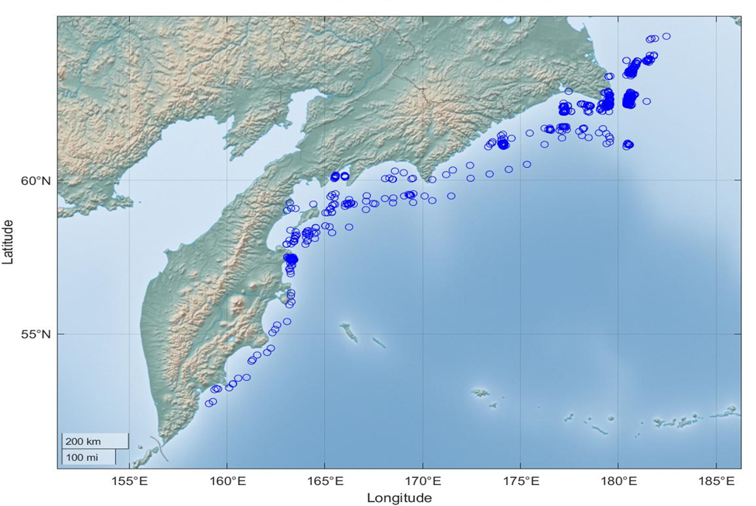
Маршрут экспедиции
Expedition route

Slide 5
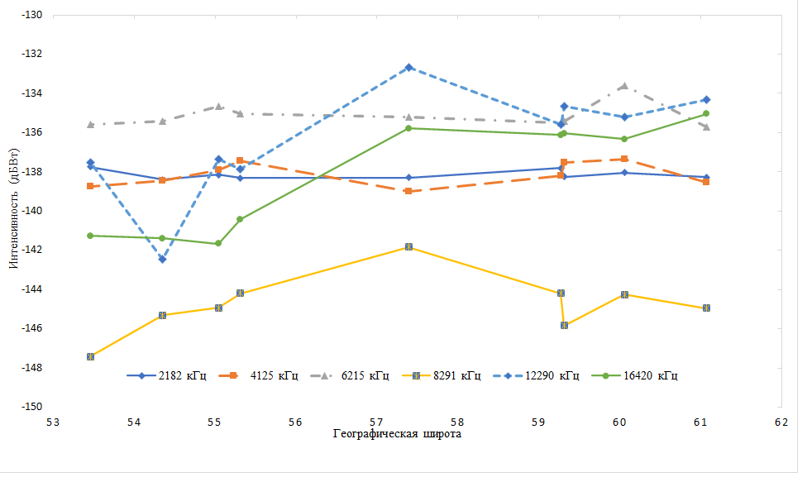
Вариации интенсивности помех по широте
Variations in the intensity of noise in latitude

Slide 6
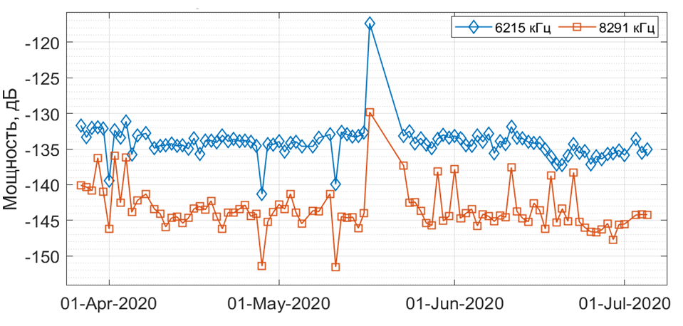
Сезонные вариации интенсивности помех
Seasonal variations in noise intensity

Slide 7
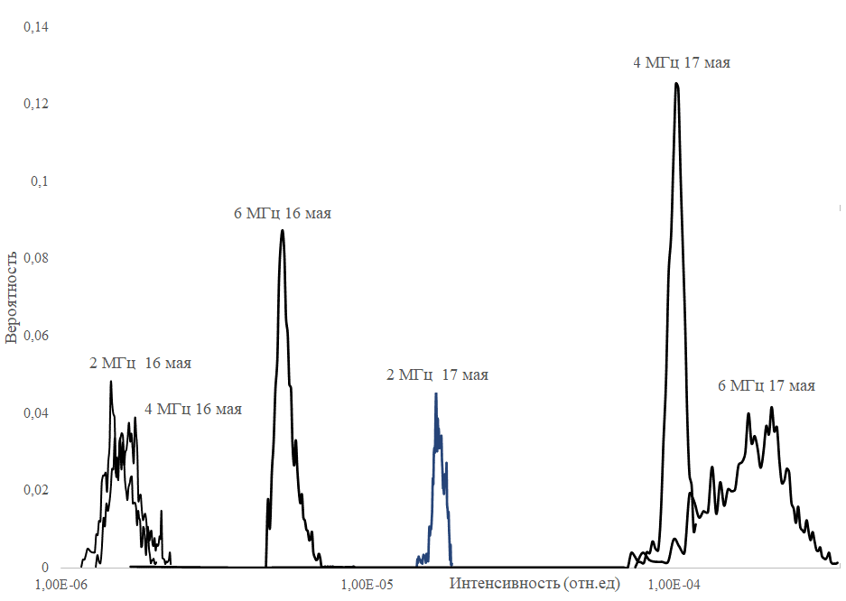
Распределение амплитуд нижних частот
Low frequency amplitude distribution

Slide 8
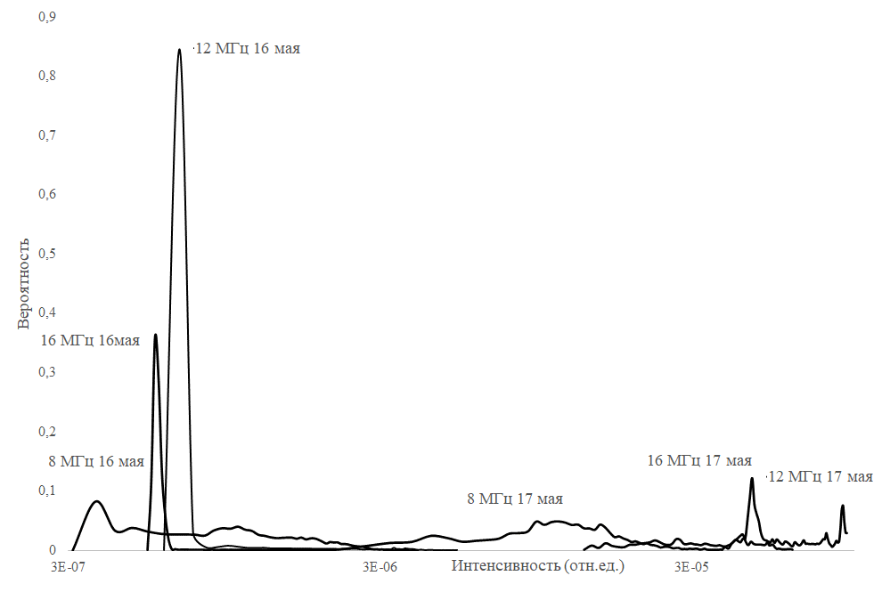
Распределение амплитуд верхних частот
High frequency amplitude distribution

Slide 9
Грозовая активность (Worldwide Lightning Location Network)
Thunderstorm activity

Slide 10
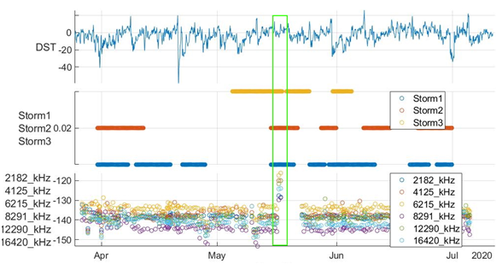
Геофизическая обстановка
Geophysical setting

Slide 11
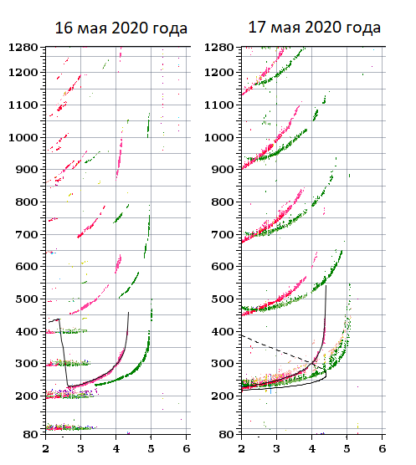
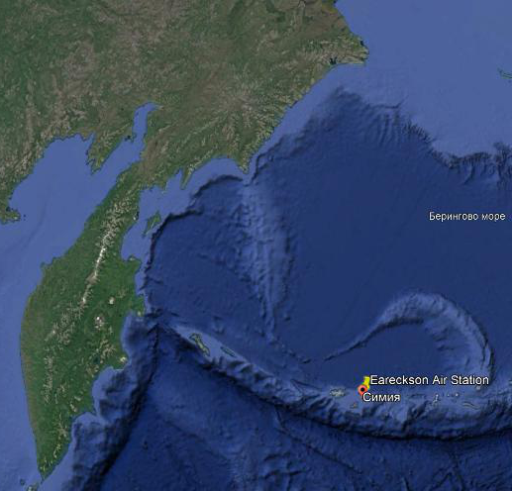
Ионосферные данные
Ionospheric data

Slide 12
Проведенные исследования показывают:
1.Возможность использования технологии SDR для оценки параметров атмосферных помех в приполярных областях.
2.Наличие в приполярных областях выбросов амплитуд атмосферных помех, обусловленных вариациями грозовой активности и гелиогеофизической обстановки.
3.Присутствие аномальных распределений амплитуд атмосферных помех в высоких широтах, в сочетании с выбросами амплитуд может существенно уменьшить эффективность функцио-нирования системы ГМССБ в районе А4.
4.Необходимость проведения наблюдений в более высоких широтах для обеспечения надежного функционирования системы ГМССБ на трассе северного морского пути.
The studies carried out show:
1.Possibility of using the SDR technology to estimate the parameters of atmospheric interference in the circumpolar regions.
2.The presence in the circumpolar regions of emissions of amplitudes of atmospheric noise caused by variations in thunderstorm activity and heliogeophysical conditions.
3.The presence of anomalous distributions of atmospheric noise amplitudes at high latitudes, in combination with amplitude surges , can significantly reduce the efficiency of the GMDSS system in the A4 region.
4.The need to conduct observations at higher latitudes to ensure reliable operation of the GMDSS system along the Northern Sea Route.

